Slide 1
Paris à Pieds.
Voyage Pédagogique
Arts plastiques , histoire et lettres.
Du 17 au 21 décembre 2012.
Professeurs accompagnateurs:
Me Dangreville, Me Caron et M.Dufossé.

Slide 2
LUNDI ….

Slide 3
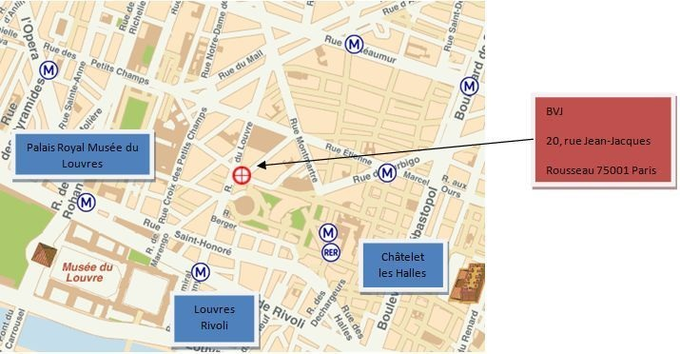
L’hébergement ….
LE BVJ LOUVRE.
20 Rue Jean-Jacques Rousseau 75001 Paris
01 53 00 90 90

Slide 4
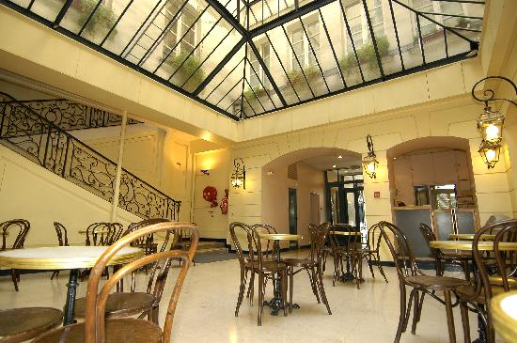
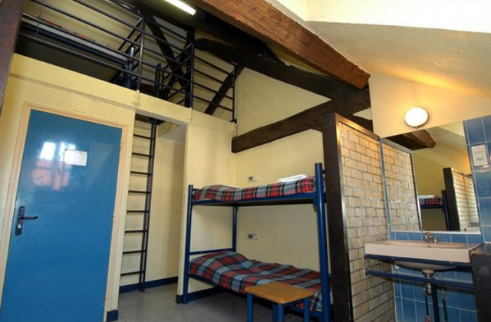
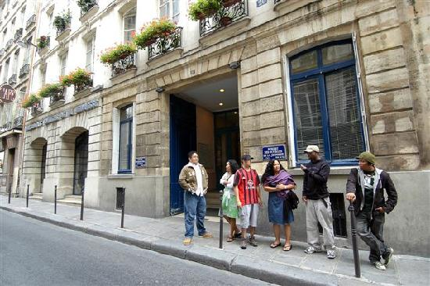

Slide 5
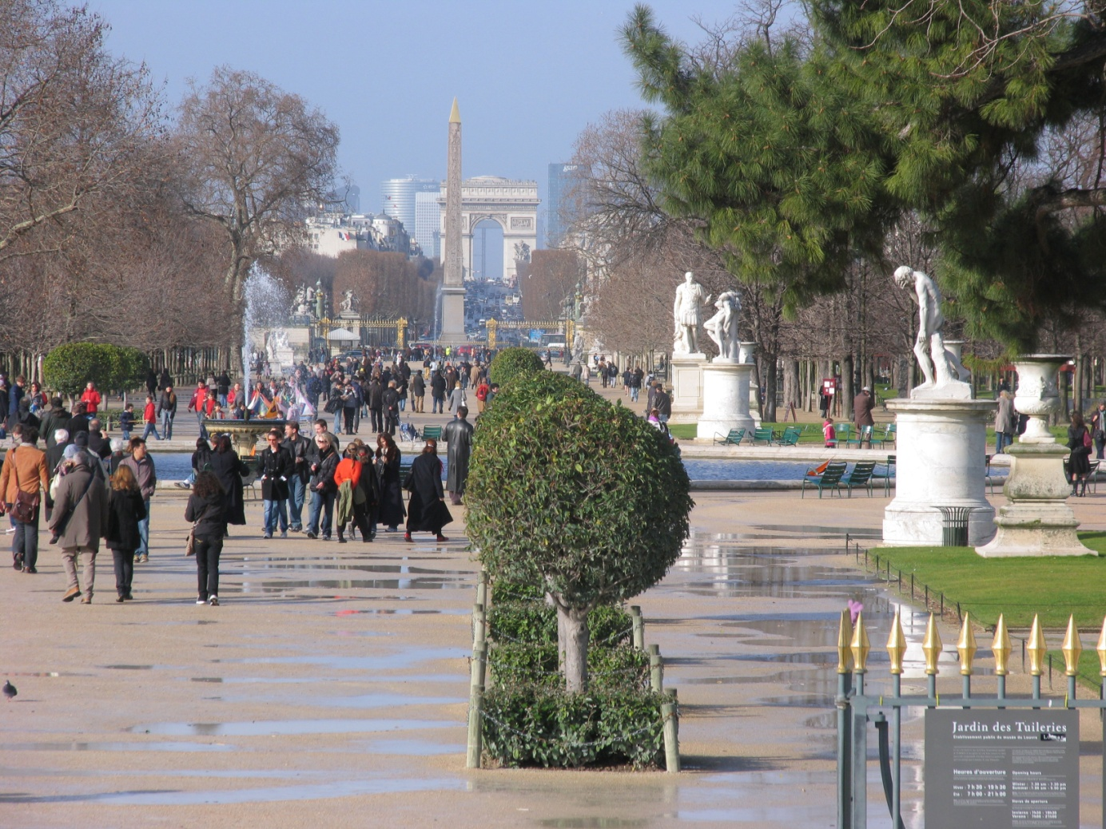
Le jardin des Tuileries….

Slide 6
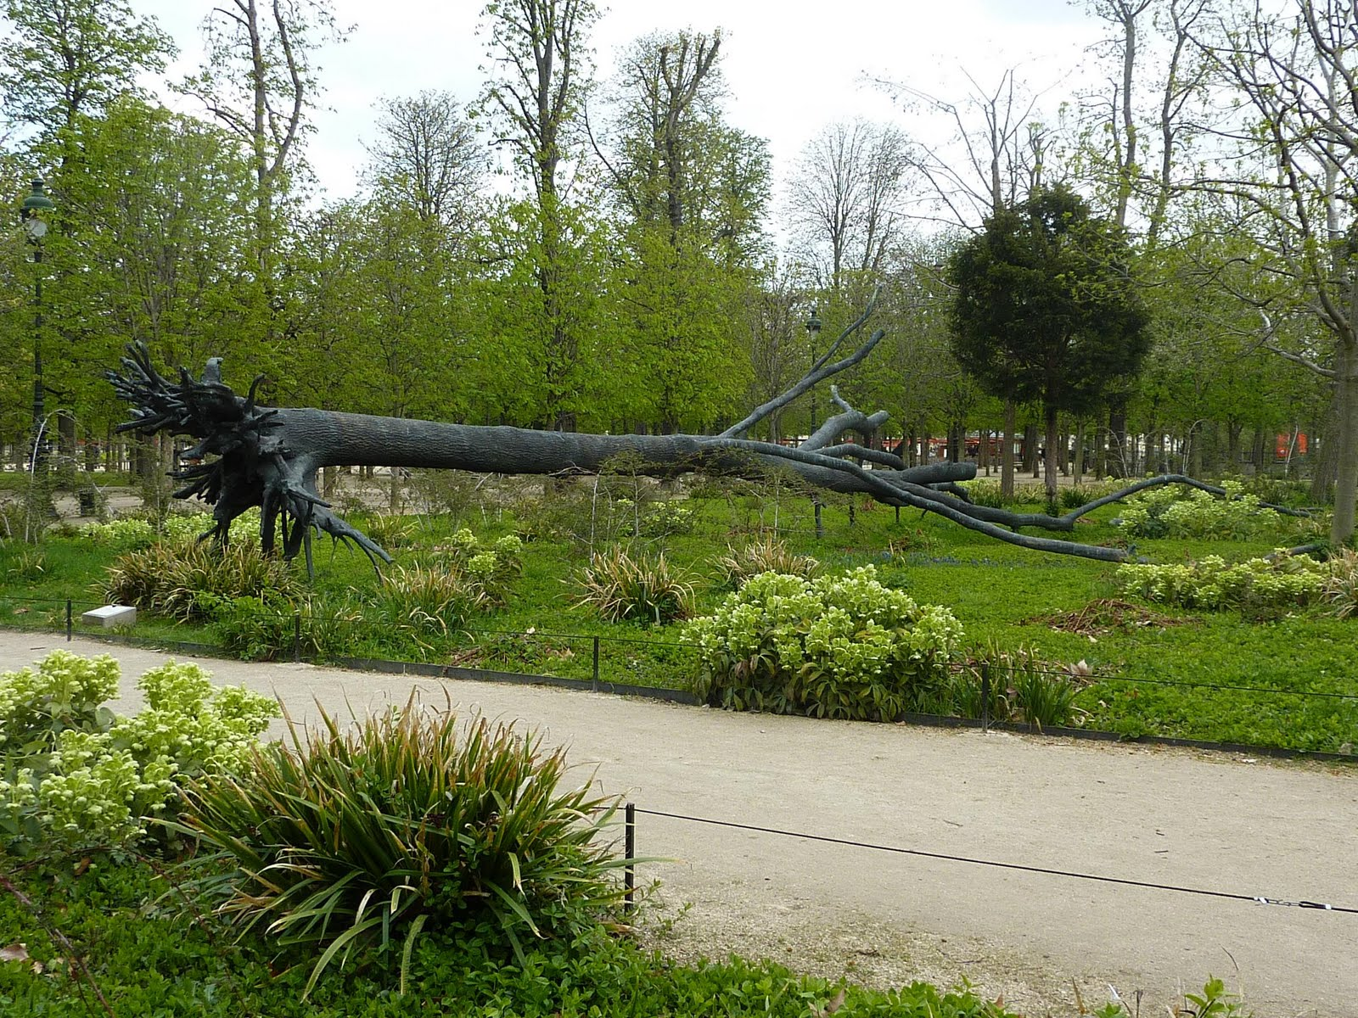
L’arbre des voyelles … Guiseppe Penone.

Slide 7
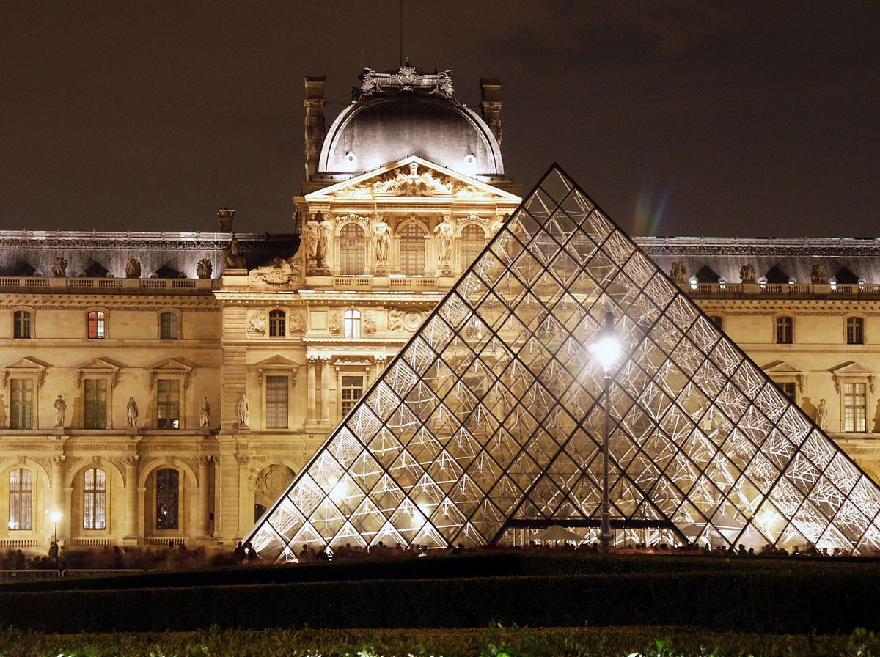
Le musée du LOUVRE …

Slide 8
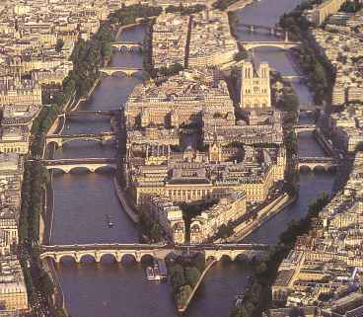
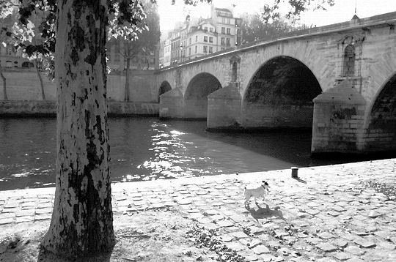
Ballade sur les quais et les iles de la cité Saint Louis

Slide 9
MARDI …

Slide 10
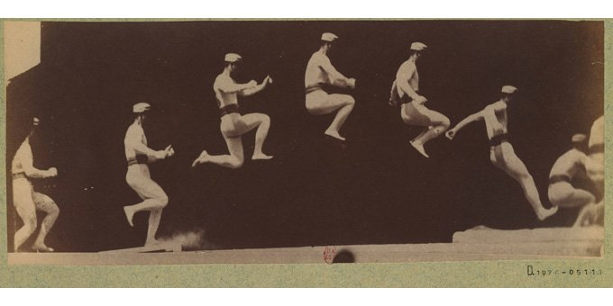
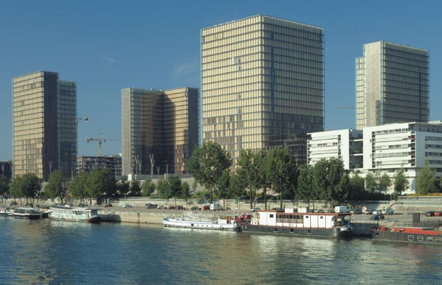
La BNF : la photographie en 100 chef d’œuvres …

Slide 11
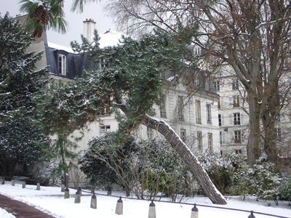
Le jardin des plantes …

Slide 12

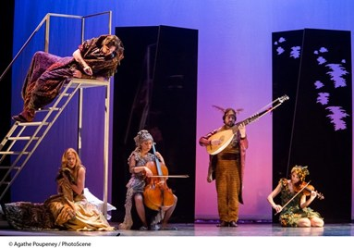
Théâtre: Le songe d’une nuit d’été …

Slide 13
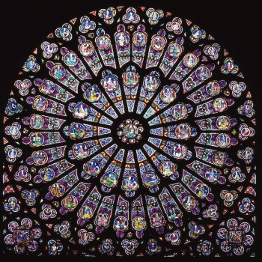
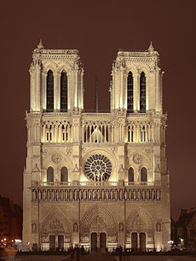
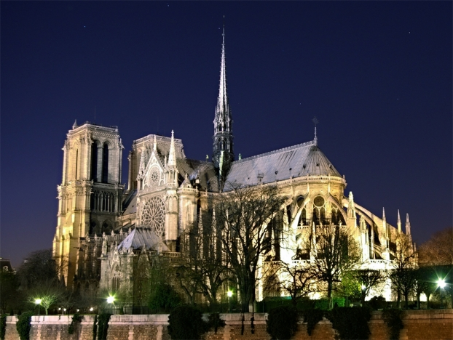
Notre DAME …

Slide 14
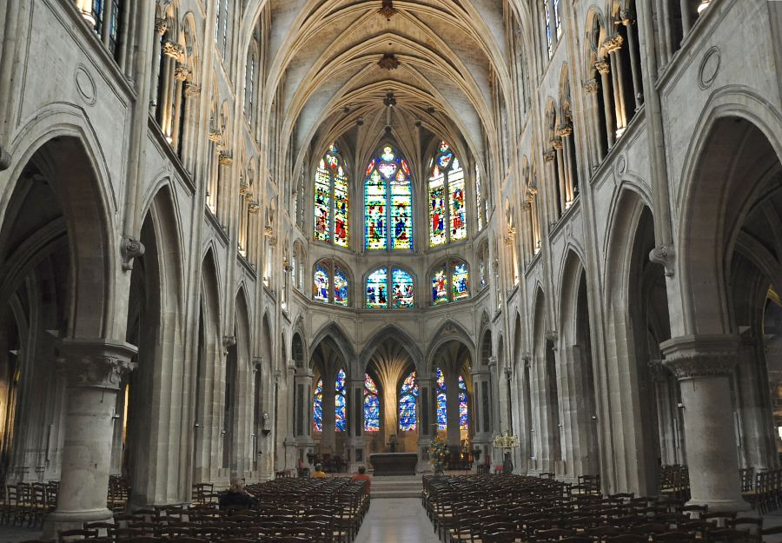
L’église saint Séverin… ses Vitraux.

Slide 15
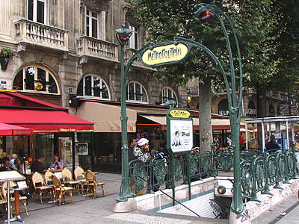
Découverte du Quartier latin …

Slide 16
MERCREDI…

Slide 17
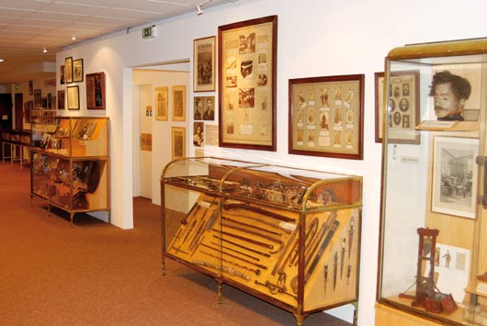
Le musée de la préfecture de Police …

Slide 18
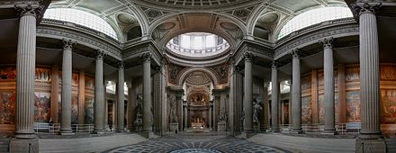
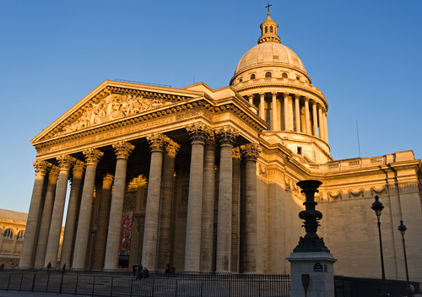
Visite guidée du Panthéon …

Slide 19
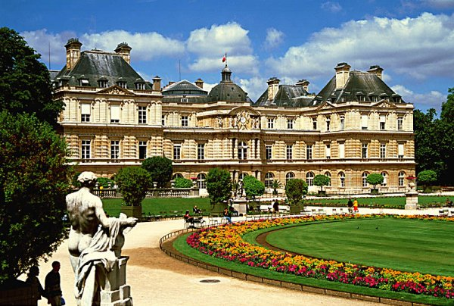
Le Palais du Luxembourg et ses jardins …

Slide 20
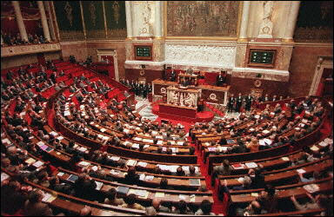
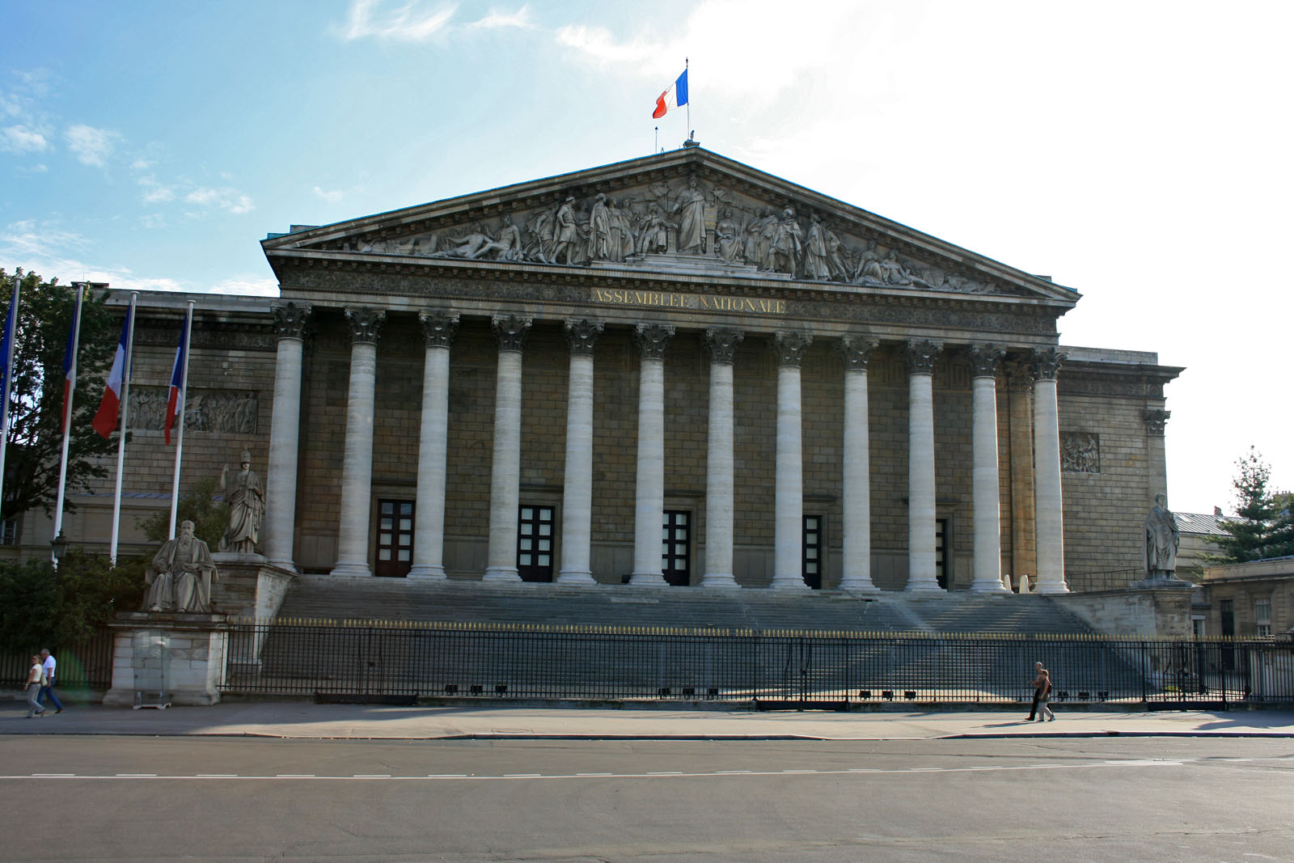
Rencontre avec le député de la Somme et président du conseil d'administration de Voies navigables de France.
Alain GEST .
Séance à L’assemblée Nationale.

Slide 21
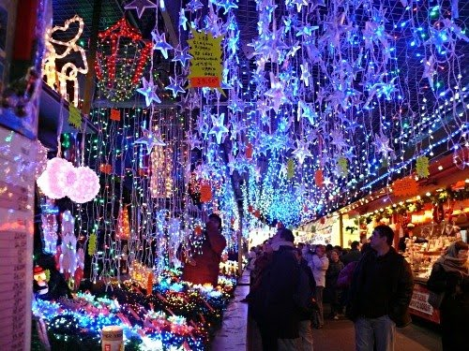
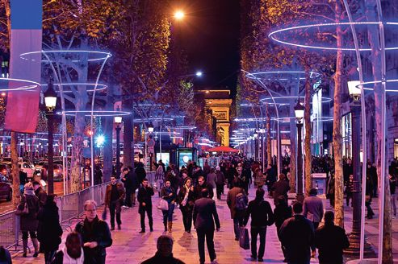
Découverte des champs Elysées illuminés …

Slide 22
JEUDI …

Slide 23
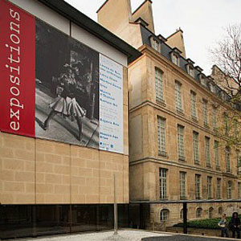
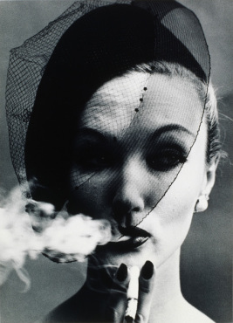
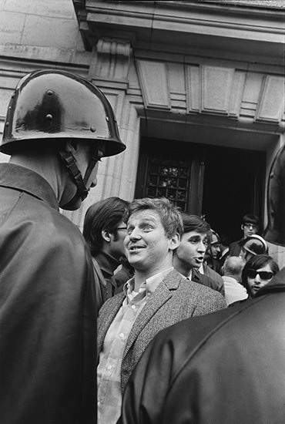
Visite et conférence à la maison européenne de la photographie.
« la photographie en France de 1950 à nos jours…

Slide 24
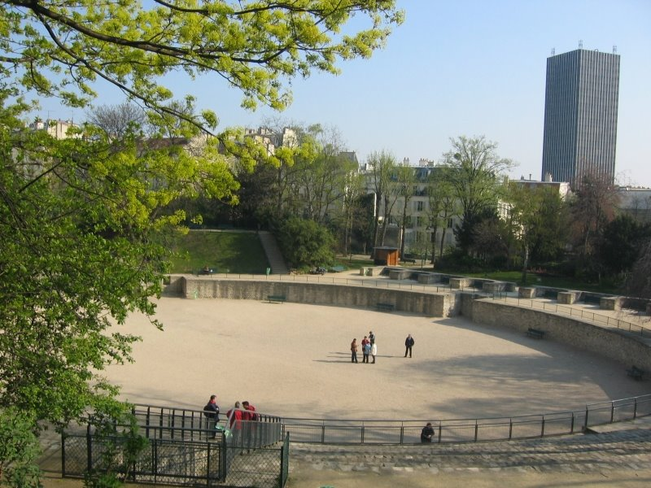
Les Arènes de Lutèce ….

Slide 25
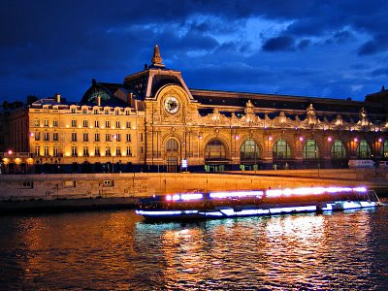
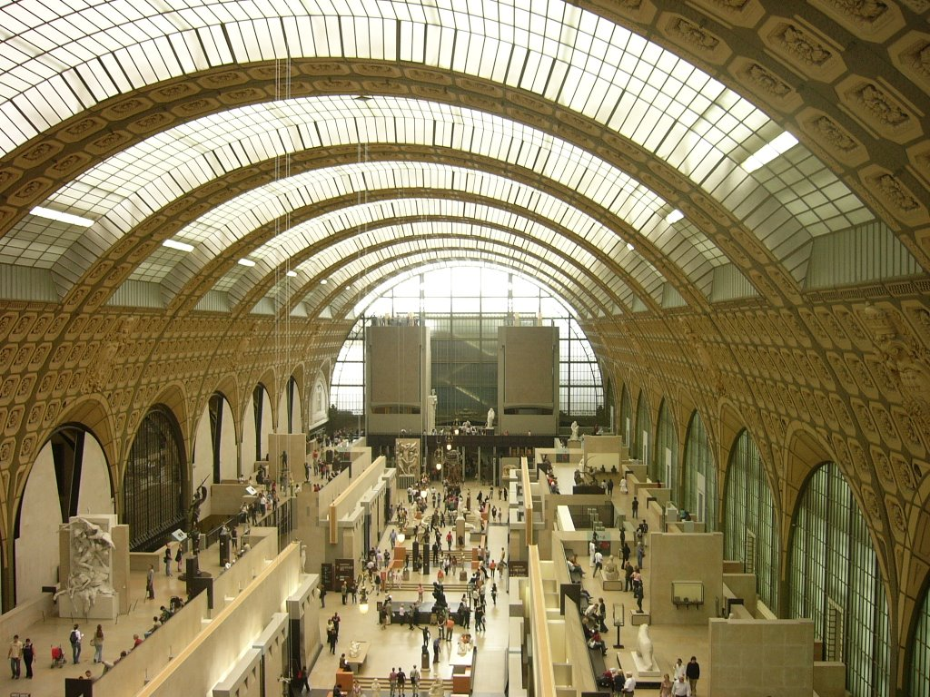
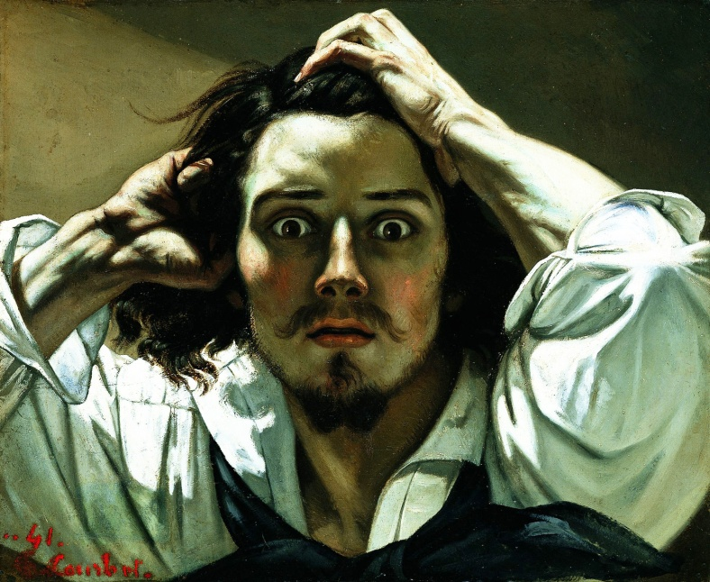
Visite du musée d’Orsay, zoom sur l’artiste: Gustave Courbet.

Slide 26
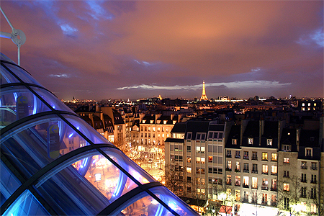
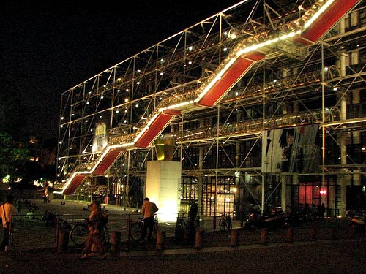
Le centre Georges POMPIDOU: visite nocturne …

Slide 27
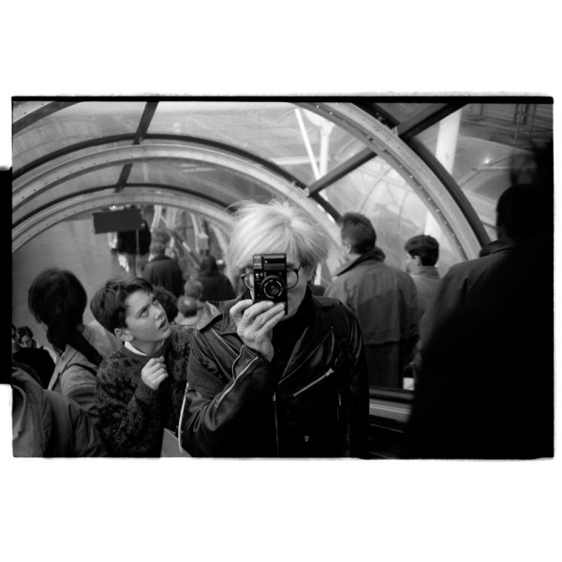
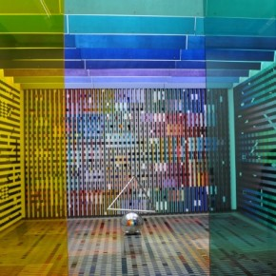
Bertrand Lavier .

Slide 28
VENDREDI …

Slide 29
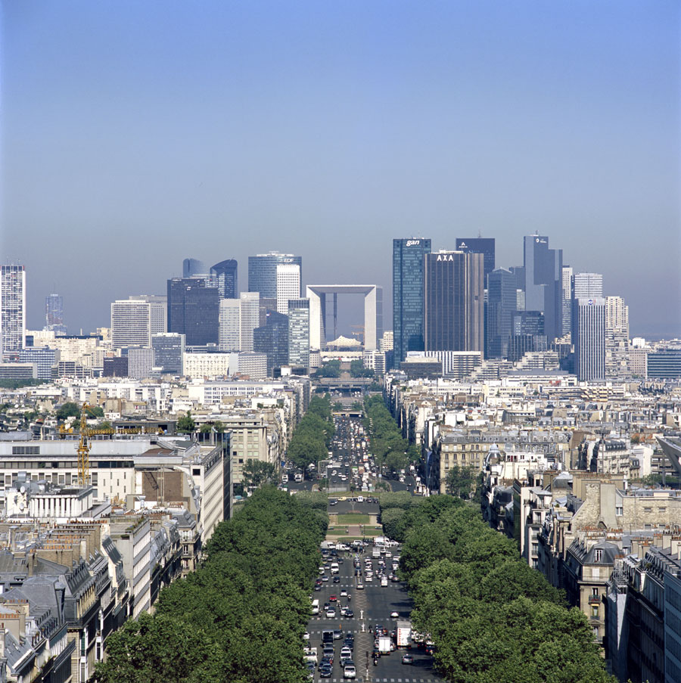
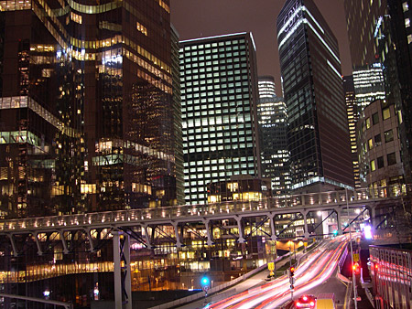
Le quartier de la Défense …
Séance de prises de vue photographiques: « le corps dans l’architecture » .

Slide 30

Centre Georges POMPIDOU:

Slide 31
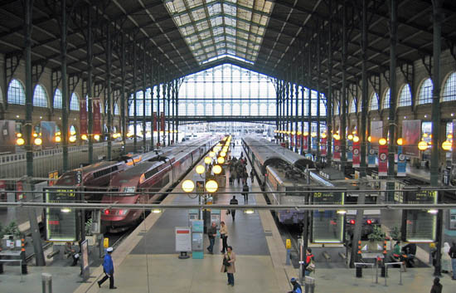
Et c’est tout …

